Slide 1
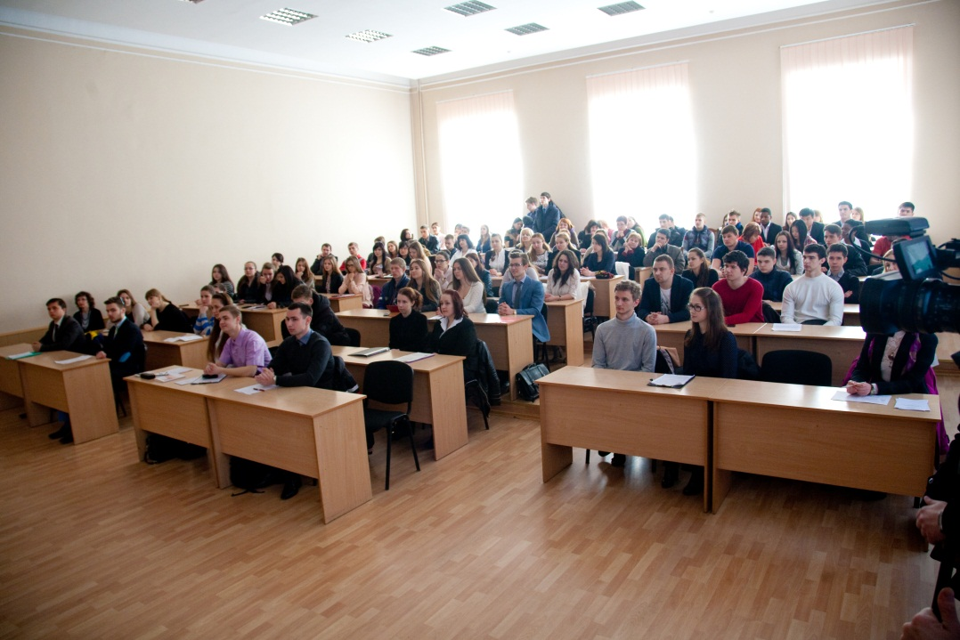
Ювілейний X Міжнародний Форум студентів і молодих учених
«РОЗШИРЮЮЧИ ОБРІЇ»
Державний ВНЗ
«Національний гірничий університет»
м. Дніпропетровськ, Україна
23-24 квітня 2015 р.

Slide 2
Провідний ВУЗ України – Національний гірничий університет – орієнтується у своїй науковій і навчально-методичній роботі на європейську освітню модель. Доказом цьому є X Міжнародний форум студентів і молодих учених «Розширюючи обрії», який відбувся 23-24 квітня 2015 р.
Ось вже десятий раз поспіль Форум, організований однією із найстаріших кафедр нашого університету – кафедрою іноземних мов, зібрав творчих студентів з першого по п'ятий курс. Серед його учасників – студенти, магістри і аспіранти ДВНЗ «Національний гірничий університет», Національної металургійної академії України, Дніпропетровського національного університету залізничного транспорту ім. академіка В. Лазаряна, Дніпропетровського національного університету ім. О. Гончара, Дніпропетровської медичної академії, Харківського національного технічного університету сільського господарства ім. П. Василенка, Української академії банківської справи НБУ, Таврійського державного агротехнологічного університету (м. Мелітополь) та інші.

Slide 3
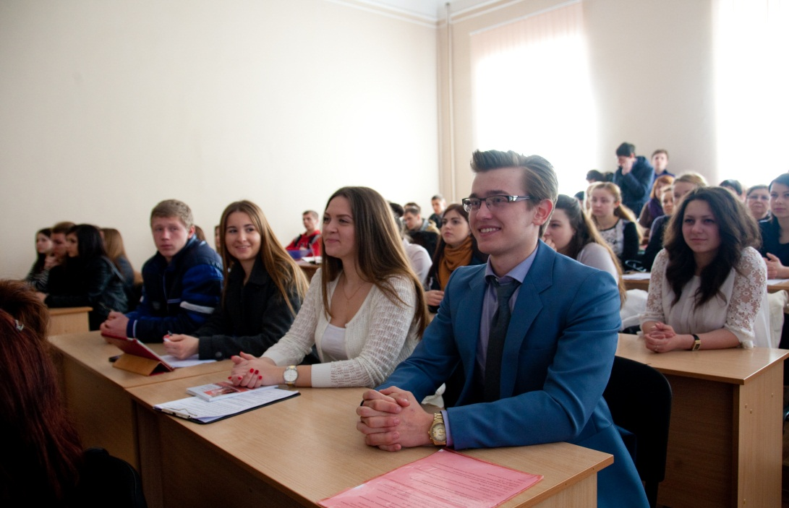
У роботі Форуму взяли участь 246 студентів, магістрів і аспірантів з 10-ти країн: України, Туркменістану, Польщі, Німеччини, Франції, Монголії, Китаю, Анголи, Гвінеї та Конго.
Учасники форуму працювали в 9-ти секціях, на яких було розглянуто сучасні проблеми інженерії, економіки, інформаційних технологій, законодавства, стабільності геотехнічних систем, охорони навколишнього середовища, маркетингу і менеджменту.
Доповіді учасників форуму лунали на чотирьох мовах – англійській, французькій, німецькій і російській (для іноземних студентів).

Slide 4
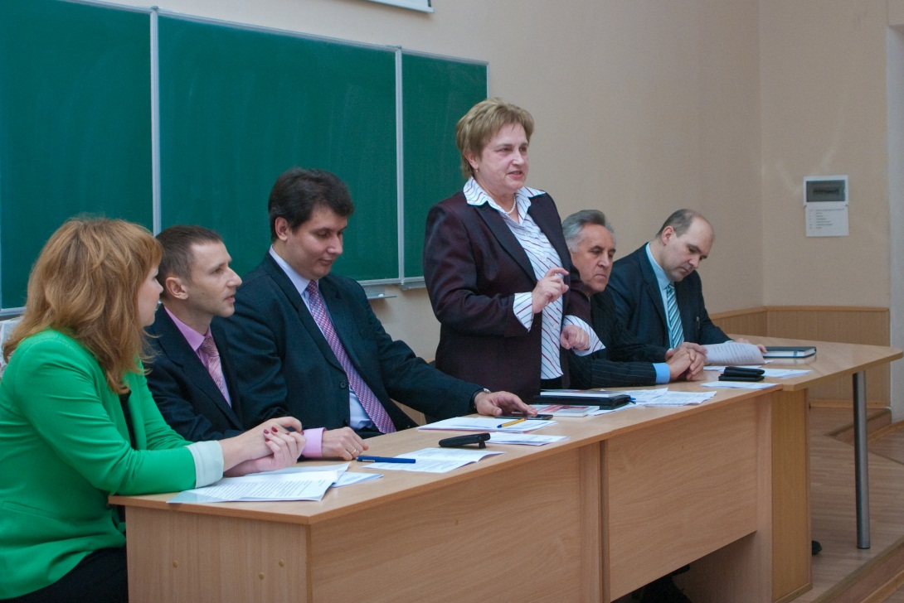
На пленарному засіданні Форуму учасників вітали: директор Інституту економіки, професор Василь Якович Швець, декан факультету менеджменту, професор Артем Володимирович Бардась, начальник відділу міжнародних зв’язків, доцент Олександр Станіславович Ковров, завідувач кафедри обліку і аудиту, професор Марина Сергіївна Пашкевич, доцент кафедри систем електропостачання Юлія В’ячеславівна Хацкевич, доцент кафедри електропривода Олександр Васильович Балахонцев, завідувач кафедри іноземних мов, професор Світлана Іванівна Кострицька, студенти НГУ Евеліно Едме Мануел, Ногейра Жуселіно, Баясгалан Гантушиг и Вепа Маммедов.

Slide 5
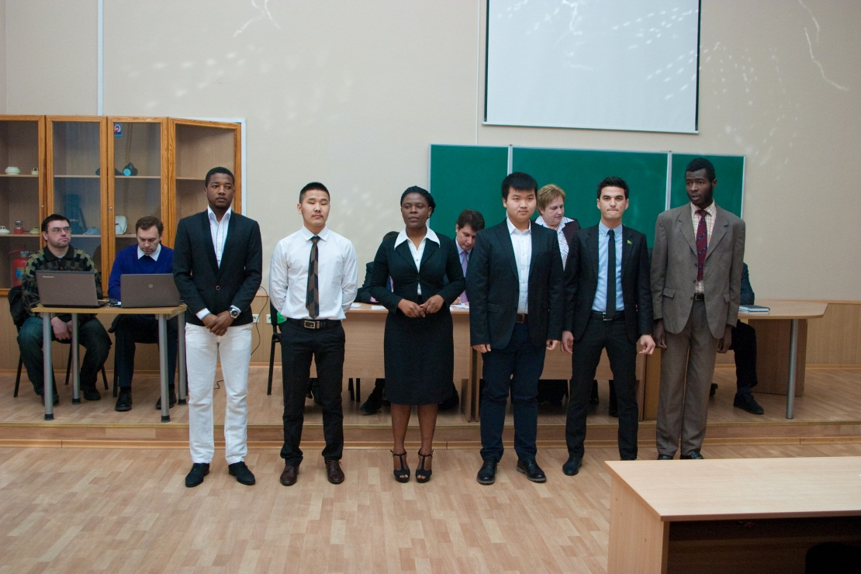
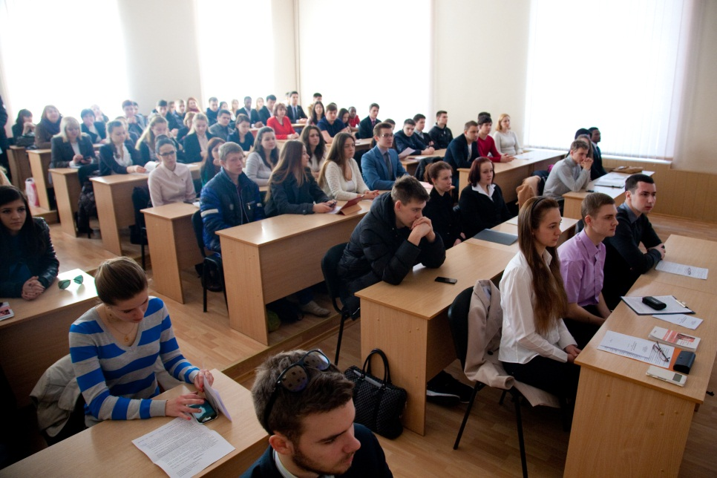
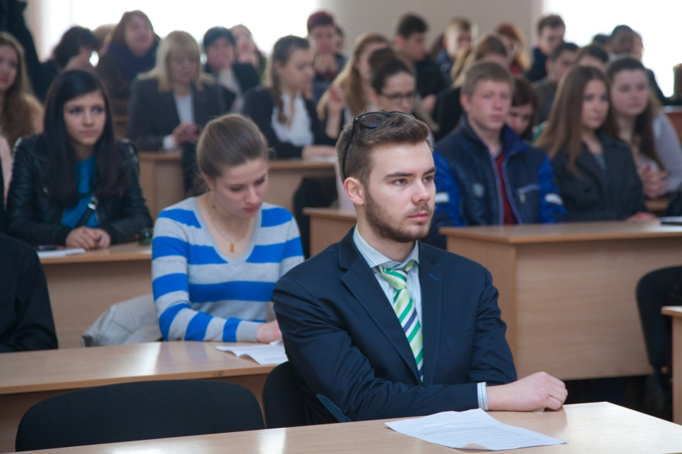
Учасників Форуму вітають: Евеліно Едме Мануел, Ногейра Жуселіно, Баясгалан Гантушиг и Вепа Маммедов

Slide 6
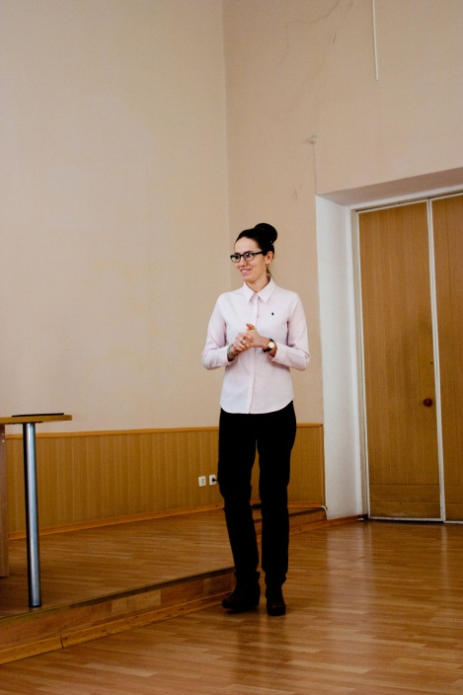
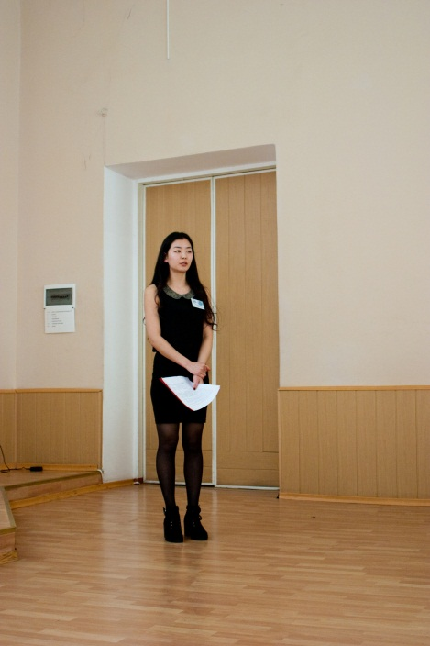
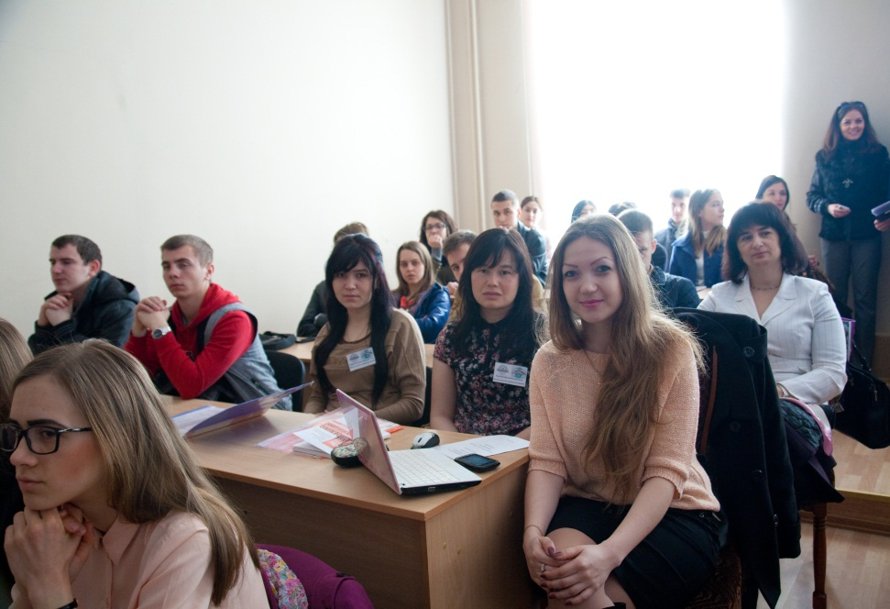
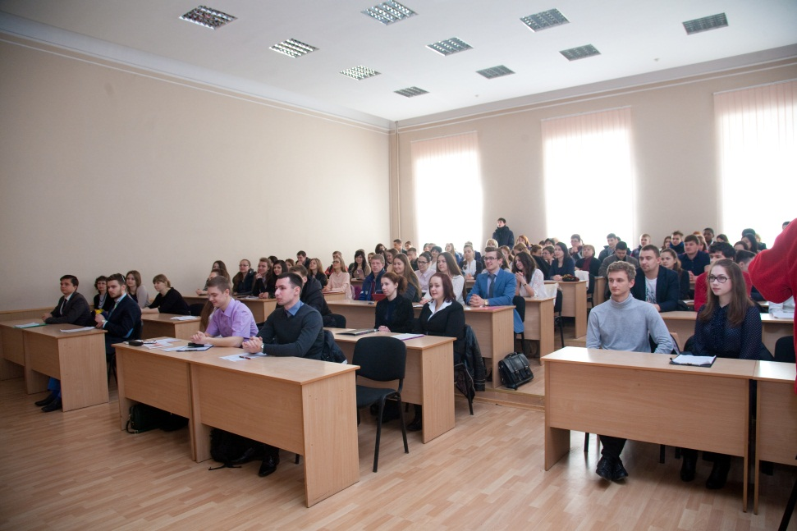
Доповідають Юлія Свєшнікова, Таїсія Корніліч, Осор Мягмарханд

Slide 7
Після пленарного засідання відбулася робота секцій Форуму:
інтелектуальні рішення в інформаційних технологіях,
інновації у інженерії,
інноваційний менеджмент,
функціонування економіки на сучасному етапі,
проблеми охорони навколишнього середовища,
стійкість геотехнічних систем,
німецька секція,
французька секція,
російська секція.

Slide 8
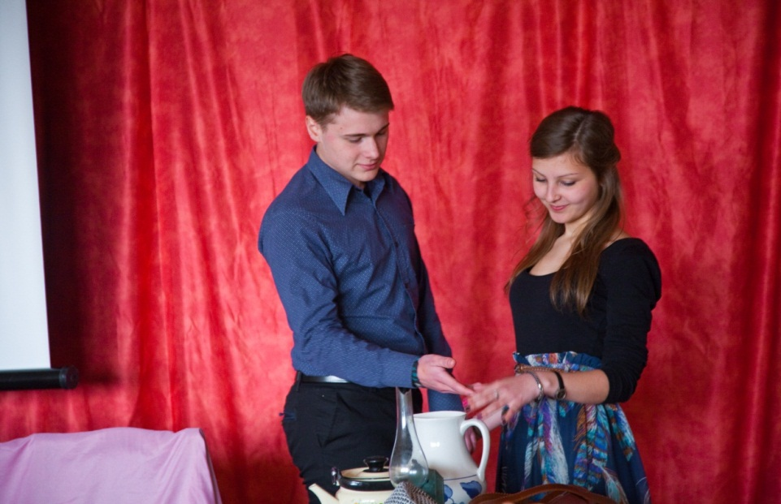
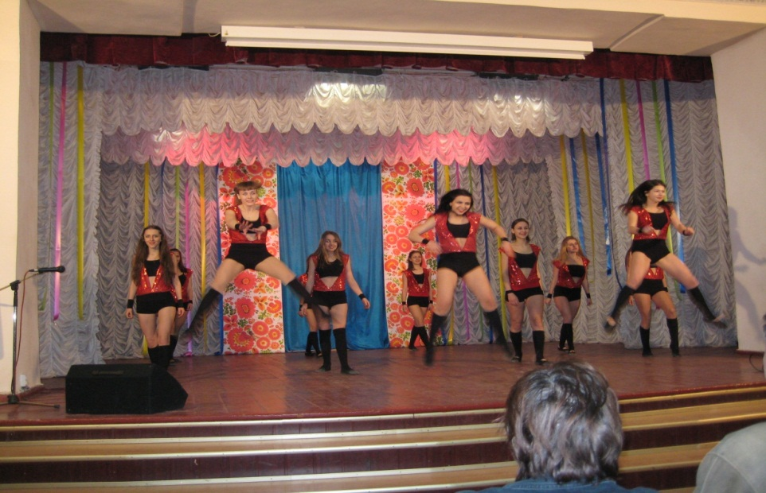
Програма X Міжнародного форуму студентів і молодих учених «WIDENING OUR HORIZONS» включала в себе засідання круглих столів, екскурсії до музеїв НГУ, практичні семінари й майстер-класи викладачів кафедри іноземних мов. Учасникам Форуму були в захваті від концерту та постановки Театру англійської драми.

Slide 9
Форум завершив свою роботу, тепер можна зробити висновки та підвести наступні підсумки.
По-перше, Форум показав, що в Національному гірничому університеті студенти можуть не тільки успішно опановувати дисципліни циклів математичної і природничо-наукової, професійної і практичної підготовки, але й повноцінно формуватися як особистість інженера, яка наділена творчою волею і здатна в майбутньому забезпечити розвиток техніки і технологій.
По-друге, Форум дозволяє студентам не тільки апробувати результати наукових досліджень і обмінятися думками, але й реалізувати свій науковий і творчий потенціал.
По-третє, Форум викликав бажання у багатьох студентів брати участь в наукових роботах кафедр, готувати доповіді на Форум в наступному 2016 році, брати активну участь в різних олімпіадах.
Але головним підсумком Форуму є спільна творча робота обдарованих, з різноманітними інтересами студентів, магістрів і аспірантів, майбутніх інженерів, які поза сумнівом стануть гордістю вітчизняної науки і виробництва.

Slide 10
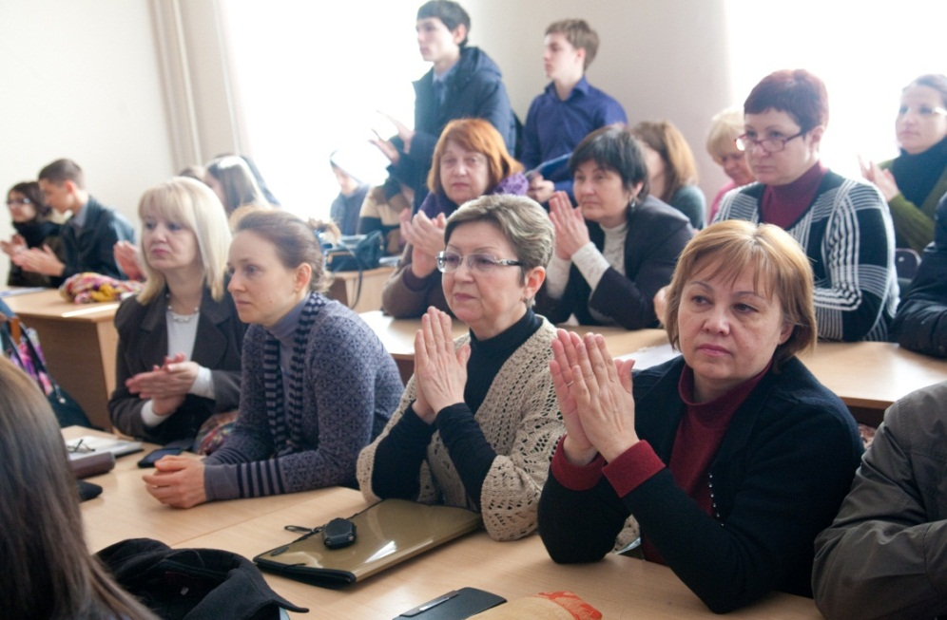
Робота студентів на Форумі – це їх перший маленький крок у велику науку, зробити який допомогли досвідчені викладачі – наукові керівники і консультанти з іноземних мов. Дякуємо всім керівникам студентських наукових робіт і бажаємо їм творчих успіхів.

Slide 11
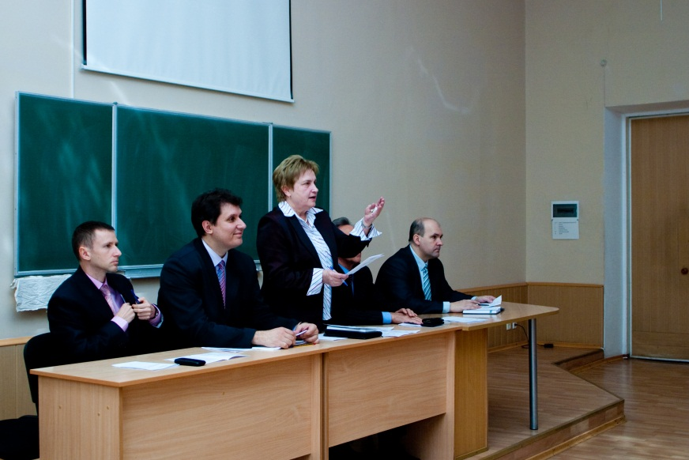
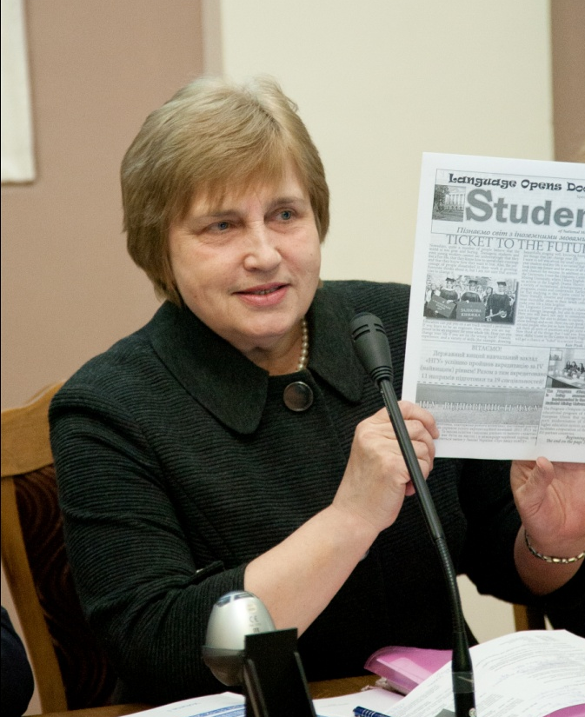
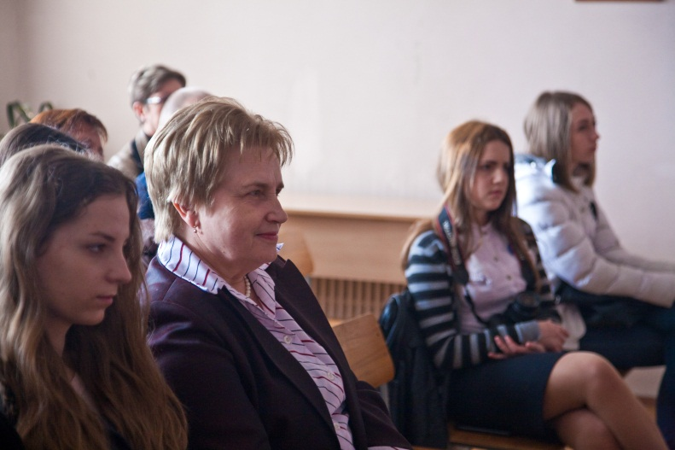
Учасники Форуму дякують блискучому професіоналу, чудовій людині, яка керувала всією роботою Форуму – завідувачу кафедри іноземних мов Державного ВНЗ «Національний гірничий університет», професору Світлані Івановні Кострицькій за чудове свято.

Slide 12
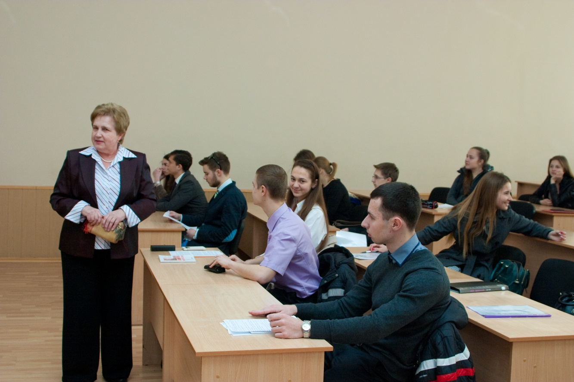
X Міжнародний Форум студентів і молодих учених «Widening Our Horizons», завдяки спільній творчій роботі студентів, магістрів, аспірантів і викладачів, став унікальною подією, яка не має аналогів в Україні. З одного боку, Форум вже має свою десятирічну історію, але, з другого боку – учасники Форуму – 2015 творять історію сьогодні.

Slide 13
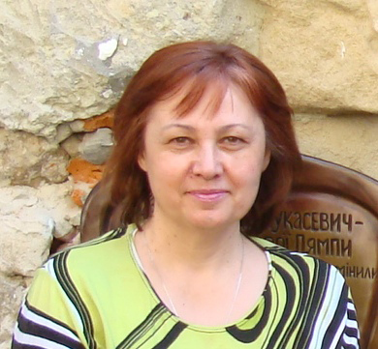
Презентацію підготували доцент кафедри автомобілів та автомобільного господарства Валентина Євгенівна Олішевська, доцент кафедри іноземних мов Олена Дмитрівна Швець
Вдачі всім. До нових зустрічей!

